Slide 1
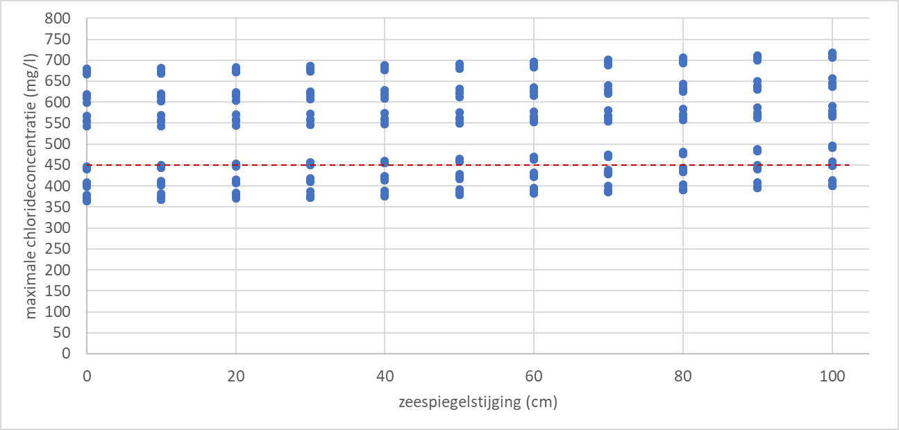
Maximale chlorideconcentratie bij Bathse brug
Volkeraksluizen 15 m³/s
Volkeraksluizen 20 m³/s
Kwel 6 kg/s
Volkeraksluizen 25 m³/s
Volkeraksluizen 15 m³/s
Kwel 3 kg/s
Volkeraksluizen 20 m³/s
Volkeraksluizen 25 m³/s
!!! VOORLOPIG RESULTAAT !!!
1 m zss → 50 mg/l
5 m³/s Vksl → 30-60
1 kg/s kwel → 60-80
Neerslag + Brabant:
Regulier → 20
Klimaat → 5 mg/l

Slide 2
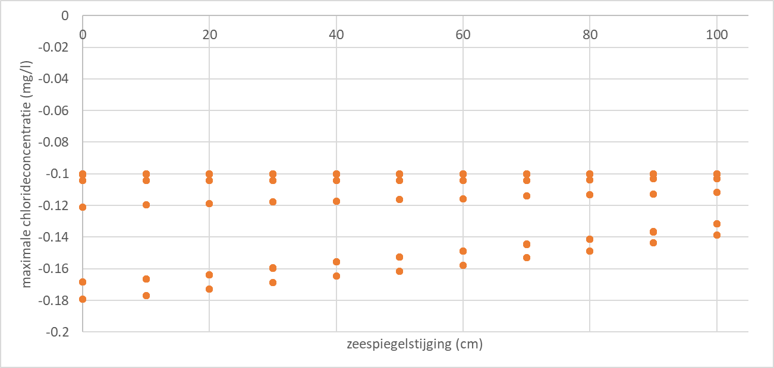
Minimale waterstand Volkerak-Zoommeer
Volkeraksluizen 25 m³/s
Volkeraksluizen 20 m³/s
Volkeraksluizen 15 m³/s

